Slide 1
امن کردن پروتکل HTTP از طریق SSL و TLS
روش تحقیق و گزارش نویسی
سید محمد مهدی موسوی
9231053

Slide 2
چارچوب
مقدمه
پروکسی سرور (proxy)
TLS و SSL
کدگذاری
گواهی نامه ی SSL یا TLS
مراجع

Slide 3
چارچوب
مقدمه
پروکسی سرور (proxy)
TLS و SSL
کدگذاری
گواهی نامه ی SSL یا TLS
مراجع

Slide 4
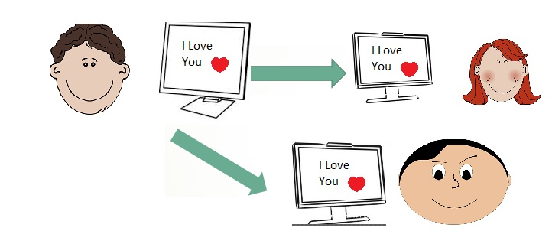
مقدمه
نیاز به امنیت در تبادلات امروزی امری ضروری است .
مردم دوست ندارند که اطلاعاتی که با همدیگر تبادل می کنند در دسترس افراد دیگر قرار بگیرد .

Slide 5
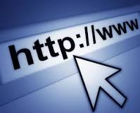
مروری بر پروتکل HTTP
یک از پروتکل های لایه ی کاربرد است .
توسط شبکه ی جهانی وب مورد استفاده قرار می گیرد .
HTTP نحوه ساختار پیام ها را مشخص می کند .
HTTP نحوه تبادل اطلاعات میان کاربران و سرور را مشخص می کند .
HTTP کار هائی که سرور و کاربر در قبال دستورات مختلف باید انجام دهند را مشخص می کند .

Slide 6
پروکسی (Proxy)
پروکسی میان کاربر و سرور قرار می گیرد .
برای سرور نقش کاربر را بازی می کند .
و برای کاربر نقش سرور را بازی می کند .
Client
Proxy
Server
Server
Client

Slide 7
کاربرد های پروکسی
احراز هویت
سمت کاربر : احراز هویت کاربر قبل از دسترسی به اینترنت
سمت سرور : احراز هویت کاربر قبل از دسترسی به سرور
حساب بری :گزارشی از فعالیت های کاربر در اینترنت را ثبت می کند
فیلترینگ : محدودیت دسترسی به محتوا های خاص در اینترنت
ناشناس بودن : هویت یک شخص و فعالیت هایش مخفی بماند
نهان سازی (Caching)

Slide 8
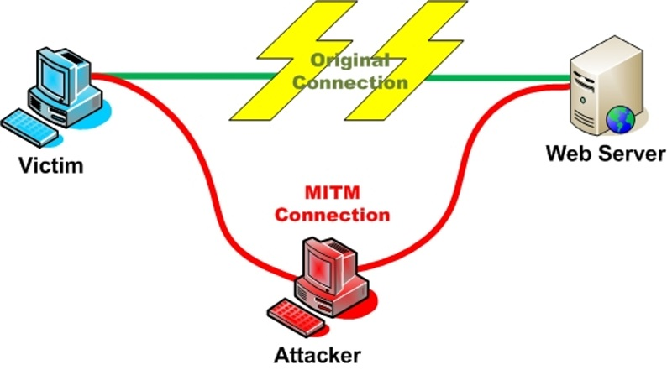
حمله ی میانی از طریق پروکسی

Slide 9
HTTPS
تعریف :
همان پروتکل HTTP است با این تفاوت که قابلیت “امنیت” به آن اضافه شده است .
HTTP + Secure Layer = HTTPS
برای تأمین امنیت یک لایه ی امنیتی به پروتکل HTTP اضافه شده است .
این لایه TLS است یا SSL
این لایه برای ایجاد امنیت از رمز گذاری اطلاعات استفاده می کند .

Slide 10
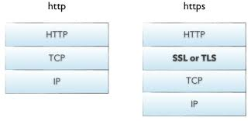
تفاوت HTTPو HTTPS

Slide 11
تاریخچه ای مختصر از SSL و TLS
پروتکل SSL توسط شرکت NetScape طراحی شده است .
دارای ورژن های .... می باشد .
TLS ورژن قدرتمند تر SSL است
تی ال اس همان ورژن 3 اس اس ال است .
این دو پروتکل در لایه امنیت هستند (Security Layer)

Slide 12
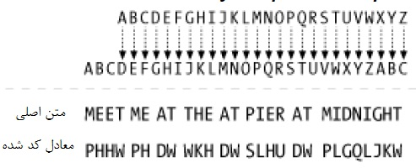
کد گذاری اطلاعات
در گذشته هم مورد استفاده قرار می گرفت .
برای حفظ اسرار نظامی و اطلاعات بسیار مهم
بطور مثال :

Slide 13
کد گذاری اطلاعات _ ادامه
در ابتدا الگوریتم های کد گذاری بسیار ساده بودند
عمل کدگذاری و کد گشائی توسط خود انسان صورت می گرفت .
از کاغذ و قلم و کتاب های کدگذاری استفاده می کردند .
این نوع رمز نگاری بسادگی قابل شکستن بود .

Slide 14
کد گذاری اطلاعات _ ادامه
با پدید آمدن رایانه ها الگوریتم های کد گذاری توسط ماشین ها انجام می شد
مزیت ها :
از الگوریتم های پیچیده تری استفاده می شد .
دقت بیشتر
سرعت بیشتر : حجم اطلاعاتی بیشتری مورد پردازش قرار می گرفت

Slide 15
استفاده از کدگذاری با کلید
به این دلیل که ممکن بود الگوریتم های کد گذاری به دست دشمن بیفتد
روش جدیدی ابداع شد که در آن الگوریتم کد گذاری عمومی است
ولی برای کد گذاری نیاز به یک کلید داریم .
خروجی به ازای هر کلید، با دیگر خروجی ها تفاوت دارد .

Slide 16
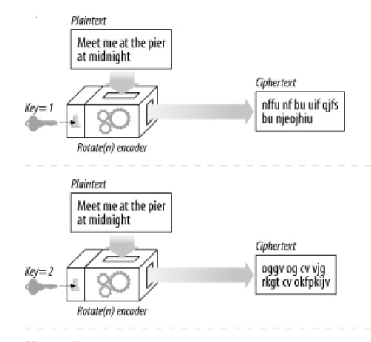

Slide 17
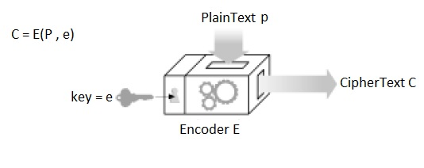
کدگذاری عددی
با استفاده از الگوریتم های کدگذاری داده بر مبنای کلید ممکن می شود .
امکان استفاده از کلید های بزرگتر و الگوریتم های پیچیده تر فراهم می آید .

Slide 18
کلید رمز گذاری متقارن
یک کلید مشترک برای کاربر و سرور
این روش از امنیت بالائی برخوردار نیست .
الگوریتم های محبوب کلید رمزگذاری متقارن عبارت اند از :
DES
Triple-DES
RC2
RC4

Slide 19
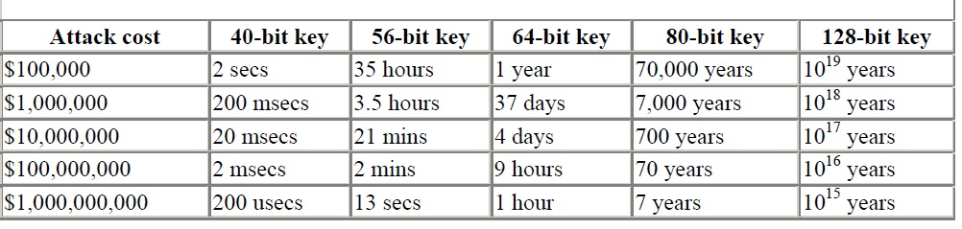
هزینه ی شکستن SSL
هر چه کلید بزرگتر باشد هزینه ی شکستن آن بیشتر است .
این اطلاعات مربوط به سال 1995 است .

Slide 20
مبادله ی کلید عمومی میان کاربر و سرور
سرور یک کلید عمومی برای هر کاربری که درخواست داده است ارسال می کند .
این شیوه رمز نگاری بشرطی موفق است که کلید در میان مسیر در دسترس دیگران قرار نگیرد .
امنیت این روش بسیار پائین است .

Slide 21

کلید عمومی _ کلید اختصاصی
از الگوریتمی استفاده می کنیم که با کلید عمومی رمز گذاری شود .
و فقط با استفاده از کلید اختصاصی رمز گشائی امکان پذیر باشد .
برای جلوگیری کردن از دسترسی دیگران به کلید اختصاصی به 3 کلید نیاز داریم .

Slide 22
گواهی نامه ی SSL / TLS
برای استفاده از پروتکل SSL, HTTPS نیاز به یک گواهینامه امنیتی دارد
این گواهی را شرکتهای بین المللی صادر می کنند .
این گواهینامه توسط شرکت هائی صادر می شود که به آنهاC.A یا Certification Authority گفته می شود

Slide 23
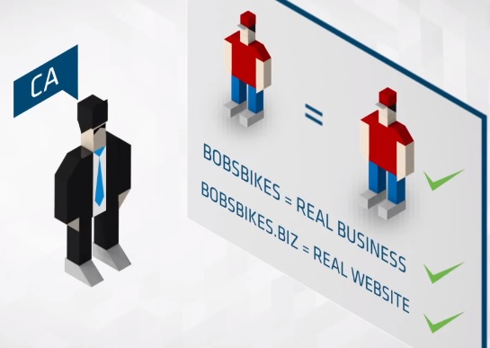
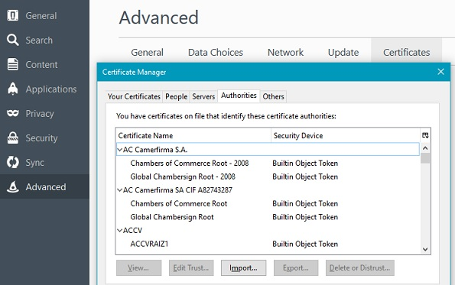
گواهی نامه ی SSL / TLS

Slide 24
مراجع

Slide 25
؟

